Slide 1


Clase 6:
Ensamblaje estadístico y bosques aleatorios
MACHINE LEARNING II
MAGÍSTER EN DATA SCIENCE
Jorge Alexis Castillo Sepúlveda
jorge.castillo.sepulveda@edu.udla.cl
AGOSTO 2023

Slide 2
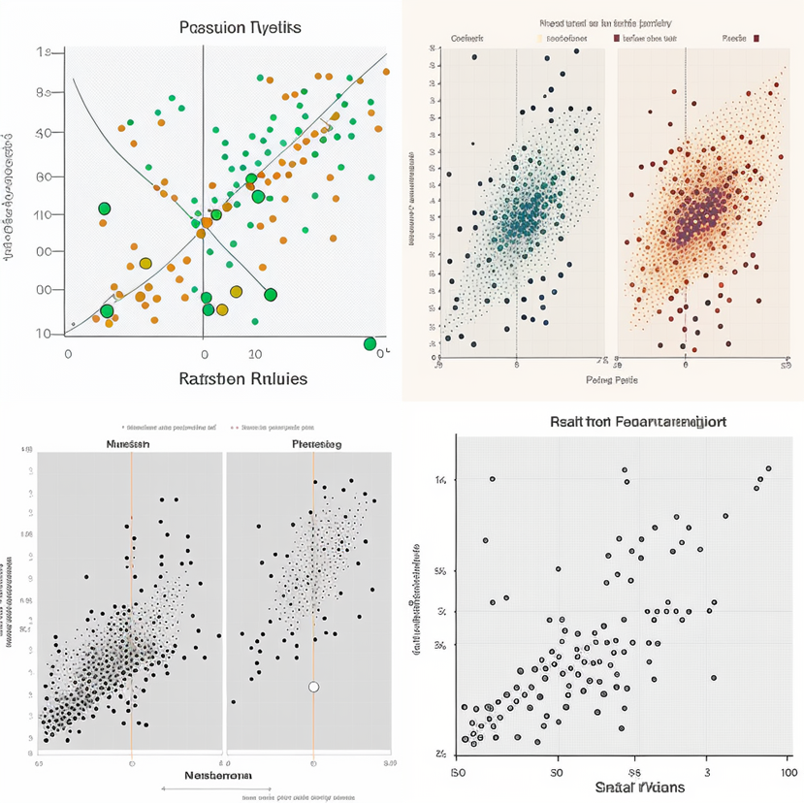
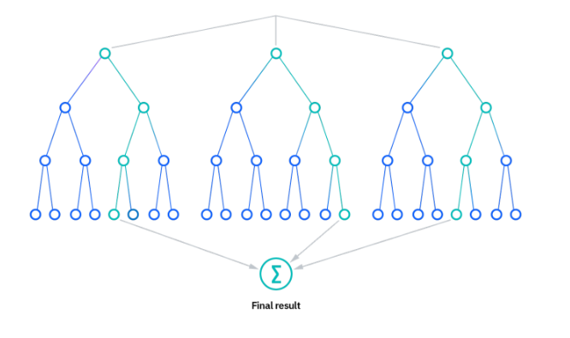
Introducción
El objetivo de esta clase es introducir el concepto de ensamblaje y el modelo de los bosques aleatorios (random forests).
Sabemos que los bosques son un conjunto de árboles
En machine learning, tiene el mismo sentido
Un concepto previo fundamental para ver cómo interactúan estos árboles es el concepto de método de ensamblaje (ensemble)
En palabras simples, ensamblar es combinar. La idea detrás es que varios modelos débiles combinados producen un modelo robusto
La idea de ensamblaje en machine learning también puede ir más allá de los árboles y bosques (por ej: forecasting)

Slide 3
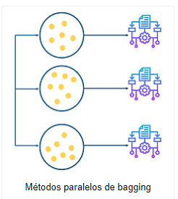
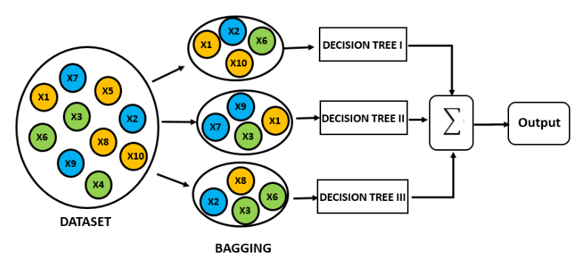
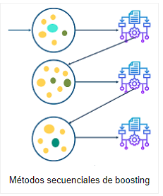
Ensamblaje estadístico
Bagging:
Es una abreviación de Bootstrap Aggregating
En paralelo
Tienen por objetivo reducir la varianza
Boosting
En serie
Tienen por objetivo reducir el sesgo

Slide 4
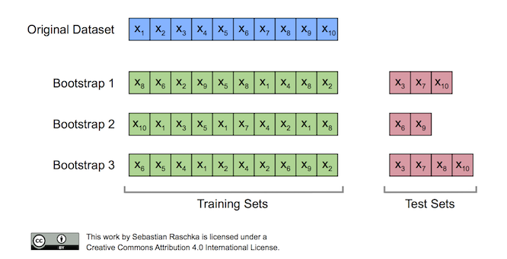
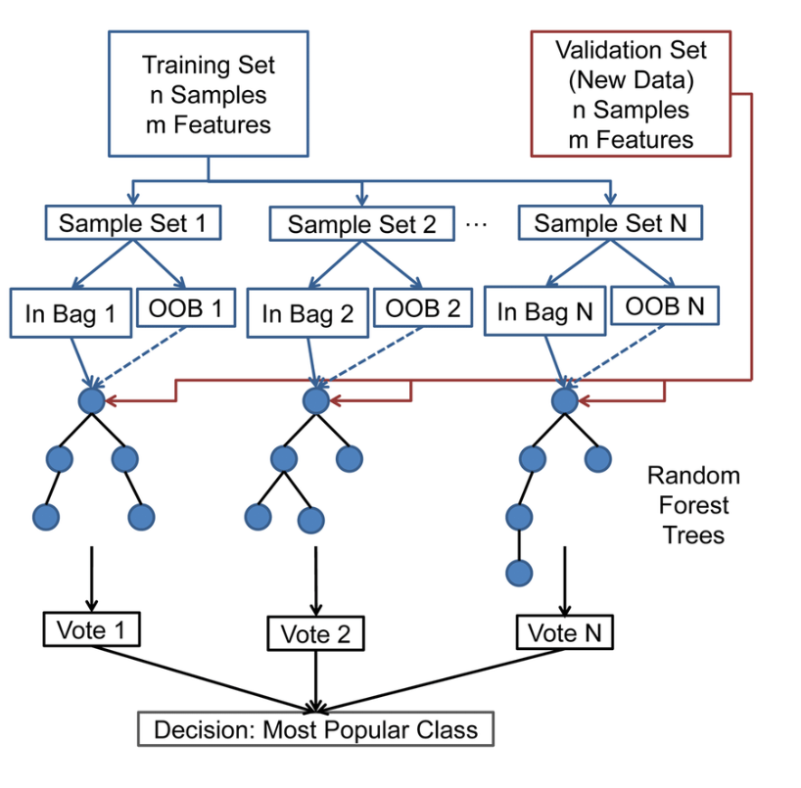
Definición de los bosques aleatorios
¿Cómo funcióna el modelo de random forest?
Un Bosque Aleatorio es un conjunto de árboles de decisión que se crean a partir de subconjuntos de datos generados con reemplazo (técnica de bagging).
En cada nodo del árbol, sólo se considera un subconjunto aleatorio de las características al decidir la mejor división (Bootstrap=True, si es False, entonces entran todas y el modelo se llamaría simplemente “bagging decisión tree”).
Al construir un árbol en cada subconjunto, el bosque aleatorio busca los mejores atributos y realiza la mejor división en cada nodo del árbol.
Esto hace que random forest sea uno de los modelos favoritos en el proceso de selección de características (feature selection)
Out of bag(OOB)
In Bag

Slide 5
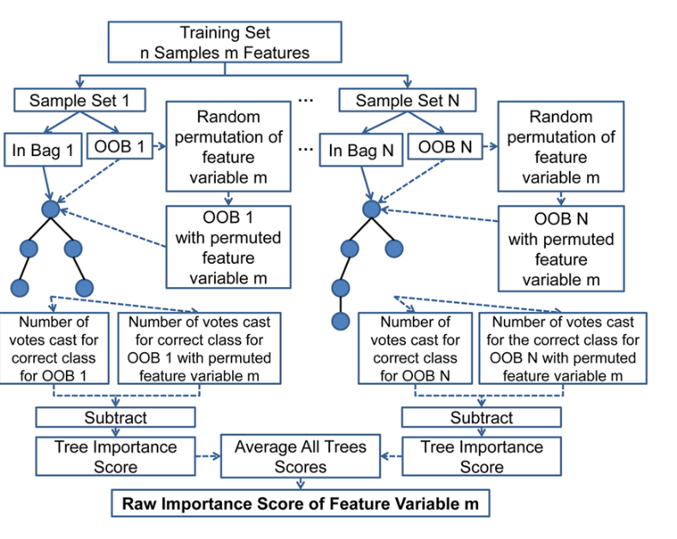
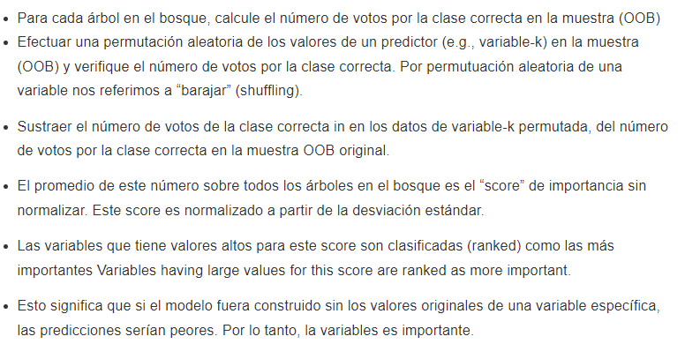
Importancia de los atributos
La importancia de un atributo es el incremento en el error del modelo de predicción luego de que el valor de dicho atraibuto ha sido permutado (ref: https://bookdown.org/content/2031/ensambladores-random-forest-parte-i.html )

Slide 6
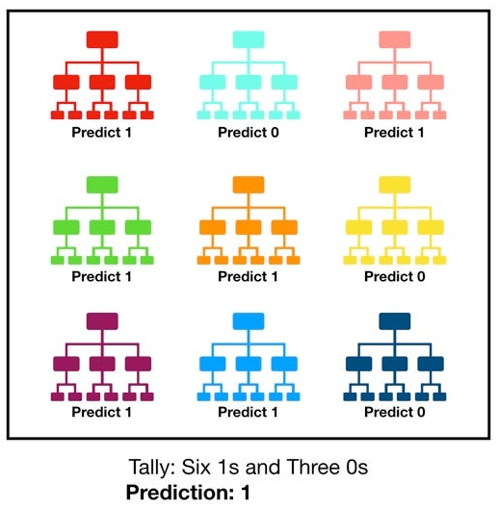
Agregación en clasificación y regresión
Clasificación: moda de las predicciones
Regresión: promedio de las predicciones

Slide 7
Ventajas y desventajas
Ventajas:
Sobreajuste es menos probable
Funciona bien con valores faltantes, no lineales. Pocos supuestos sobre los datos
Permite identificar las variables más importantes, aunque sean muchas
Desventajas:
Se pierde la interpretabilidad
Complejidad algorítmica en tiempo larga si es muy grande el conjunto de datos

Slide 8
Hiperparámetros
Como todo modelo de machine learning, los random forest no están exentos de hiperparámetros (HP) que hay que determinar. Se tienen los HP característicos de la estructura de árbol, como así también, del proceso de bagging
Árbol:
Max Depth
Min_simples_split
Min_samples_leaf
Bagging:
Número de árboles (n_estimators):
Número de atributos máximo en cada nodo (max_features)
Si "max_features" es un entero (int), entonces considera ese número de características en cada división.
Float
Auto: n_featur para regesion y sqrt(n_features) para clasificacion
Sqrt
Log_2
None

Slide 9
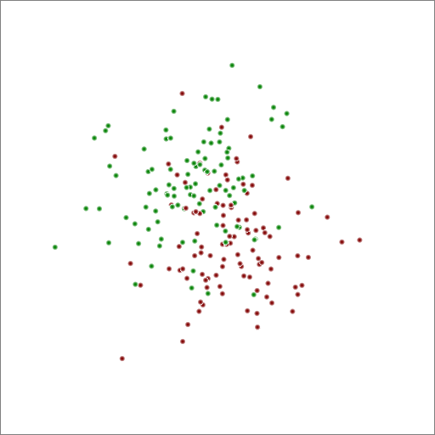


Implementación
from sklearn.ensemble import RandomForestClassifier
clf = RandomForestClassifier()
https://scikit-learn.org/stable/modules/generated/sklearn.ensemble.RandomForestClassifier.html
https://scikit-learn.org/stable/modules/generated/sklearn.ensemble.RandomForestRegressor.html
Ejercicios:
Aplicar random forest al ejempo del vino de la clase pasada
Comparar las salidas de una regresión logística, de un árbol de decisión y de un random forest usando métricas de evaluación
Generar un procedimiento estándar para comparar varios modelos de clasificación (investigar el concepto de Pipeline en el contexto de modelamiento, y en particular en scikit-learn)

